Slide 1
Внедрение и миграция CRM с BPM движком
2017-2018

Slide 2
Кратко кто такой Гарс Телеком
Оператор связи
Услуги фиксированной и мобильной связи
Москва и Питер
Процессы в контуре BPM
Сделки
Обследование технической возможности оказания услуг
Обследование стройки ВОЛС
Строительство ВОЛС
Включение/изменение/расформирование/ тестирование услуг
Управление инцидентами (обращениями по сбоям),уведомление клиента о ходе решения
Предоставление скидок
Маркетинговые кампании
Заявки на фин.блокировку/разблокировку
Только корпоративные клиенты
Количество : 4200
Заявки по включениям
До проекта : 70 000
Сейчас : 87 006
Новых заявок в день ~ 60
Объекты недвижимости
Сейчас : 1 150
Бизнес-центры : 628
ТЦ : 26
Дата-центры : 42

Slide 3
Основные драйверы
Автоматизация процессов через костыли
Медленная работа системы на текущий объемах, долгий отклик системы
Очень долгая компиляция конфигурации
Отсутствие нативной интеграции с AD
Отсутствие специалистов на рынке по сопровождению системы
Отсутствие решений для e-mail маркетинга
Необходимость закупки и интеграции BI решений
Отсутствие возможности работы через приложение мобильного телефона
Высокий процент программирования

Slide 4
Цели внедрения
Лучший UI
Повышение удобства UI для пользователей
Управление по задачам
Переход на принцип управления по задачам
Нет ограничений проектирования процессов
Устранение ограничений автоматизации процесса как нужно бизнесу
Подключение маркетинга
Подключение функционала управлением маркетинга
Ускорение разработки процессов
Ускорение проектов автоматизации процессов и настройки интерфейса пользователей.
Было 3-4 месяца, стало 2-3 недели.
Ускорение UI
Ускорение отклика web-интерфейса
Визуализация итогов
Визуализация результатов работы процессов в on-line режиме
Наличие ourdoor поддержки
Наличие пула партнеров с экспертами сопровождения развития и эксплуатации

Slide 5
Инновационность решения
Глубина и масштабность внедрения в процессы и жизнь компании
Изменение процессов на лету.
Параллельное внедрение силами Indoor и outdoor
СРМ, BI, e-mail маркетинг в одном флаконе и активно используется
Marketplace, хорошая библиотека готовых расширений функционала
Удобная интеграция со сторонними системами

Slide 6
Важные факторы в проекте
Правильная инф.система
- промышленное решение
- с BPMN движком
- настройка процессов аналитиком
- настройка карточек и простых правил любым сотрудником без обучения
- …
Команда экспертов по всем направлениям
Наличие компетентного и волевого центра (человека) по всем процессам с правом принятия решений
Наличие своей экспертизы по инф.системе
Наличие системного аналитика
Наличие опыт проектов интеграции
7 раз отмерь
Наличие согласованных зон отв-ти
Наличие согласованных схем процессов (ТЗ)
Психология от первого лица
Блокирование отката в момент запуска системы
Референсы
Своими глазами увидеть работу системы в реальной компании
Своими ушами услышать ответы пользователей системы
Нет ограничений проектирования процессов
Устранение ограничений автоматизации процесса как нужно бизнесу
Правильный партнер
Высокая экспертиза Заточенность на результат
Оптимальная стоимость Гибкость изменения проекта
Наличие ресурсов Описание отв-ти за блоки проекта

Slide 7
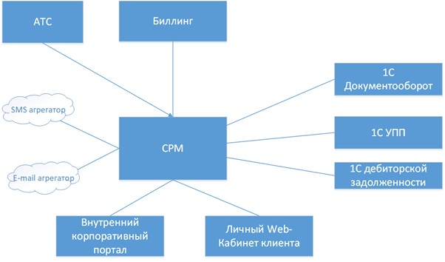
Информационные системы

Slide 8
Процессы
Сделки
Скидки
Проработка тендеров
Обследования ВОЛС
Обследования услуг
Стройка ВОЛС
Включение/тестирование услуг
Изменение услуг
Расформирование услуг
Отработка инцидентов
Блокировка/разблокировка услуг
E-mail маркетинг

Slide 9
Трудности
On-line переезд со старой CRM-BPM системы на новую
Измененные бизнес-процессы в новой системе
Измененная сама идея работы процессов (через задачи)
Отсутствие свободного времени у функций
Не готовность к изменениям. Желание ничего не менять.

Slide 10
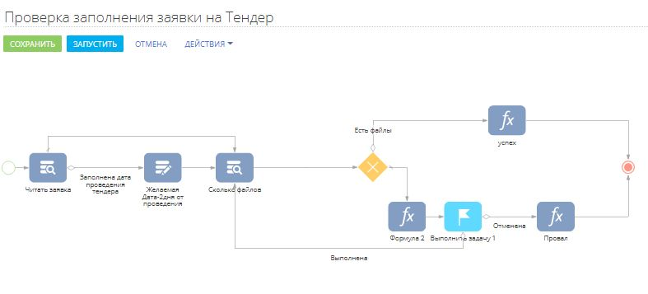
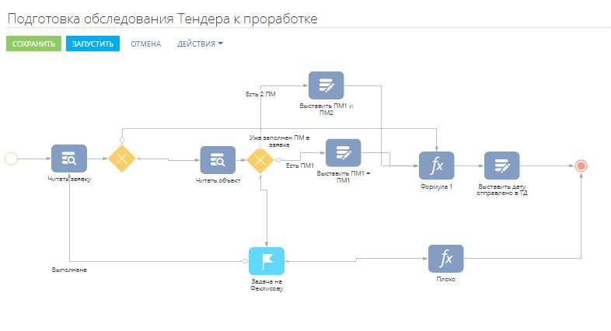
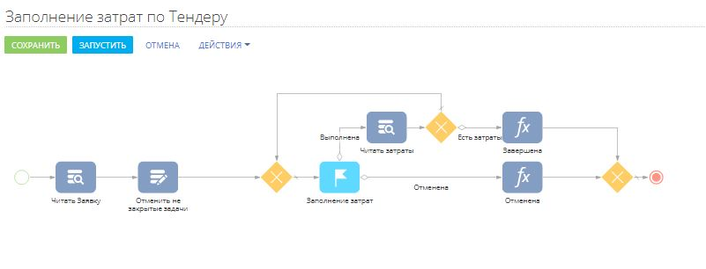
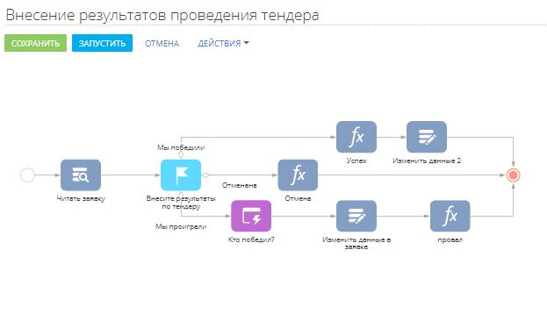
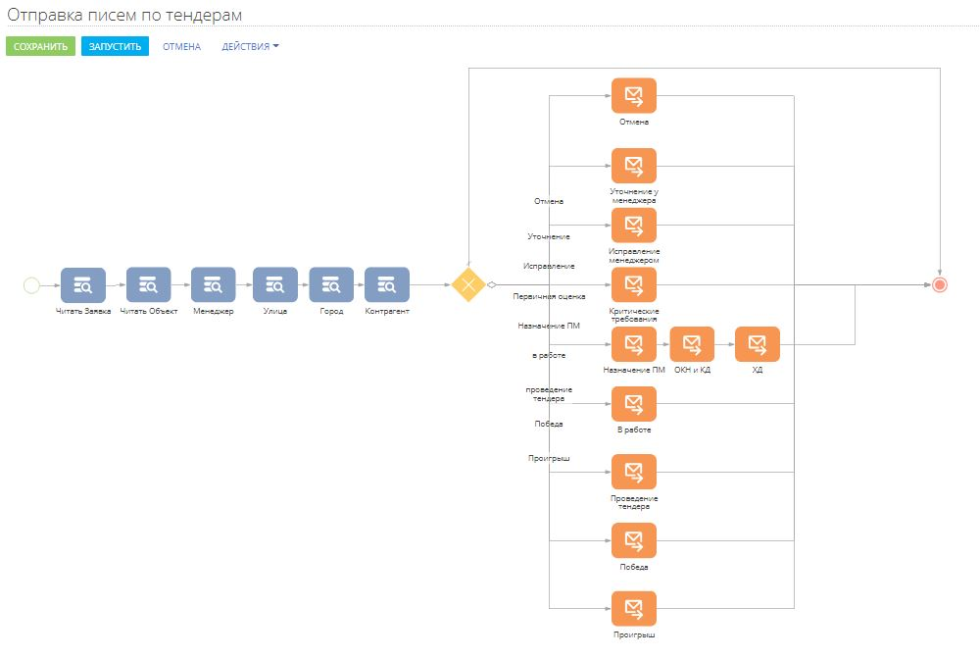
Применение комбинированной схемы Кейс/Бизнес-процесс

Slide 11
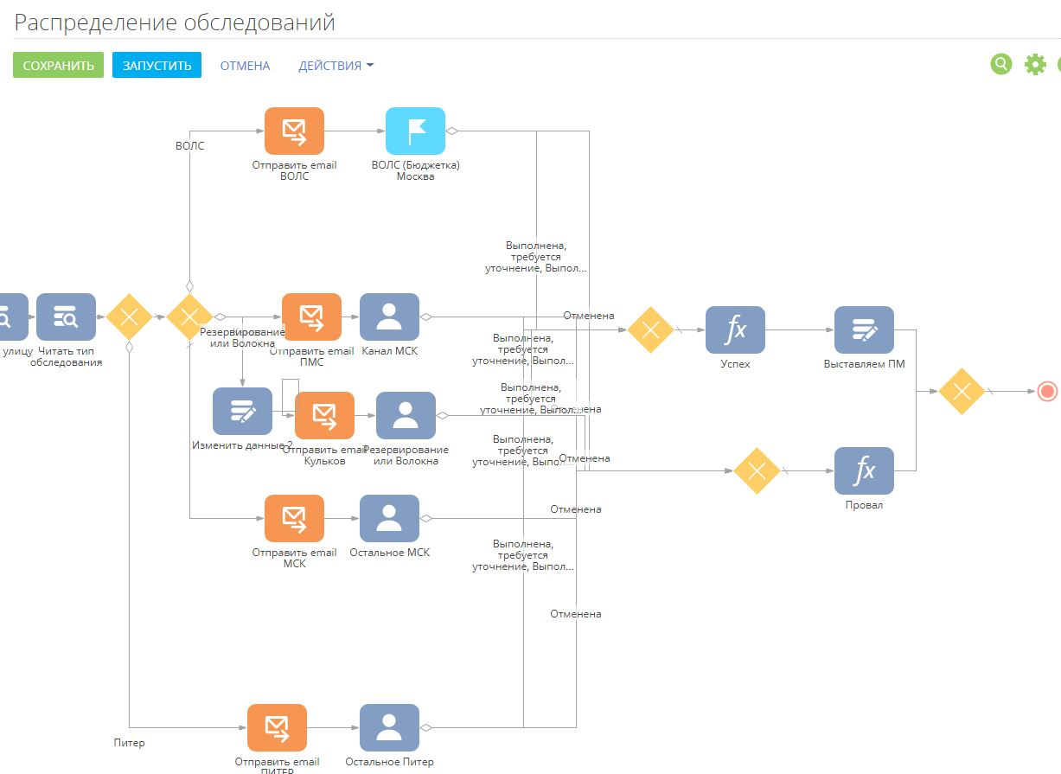

Slide 12
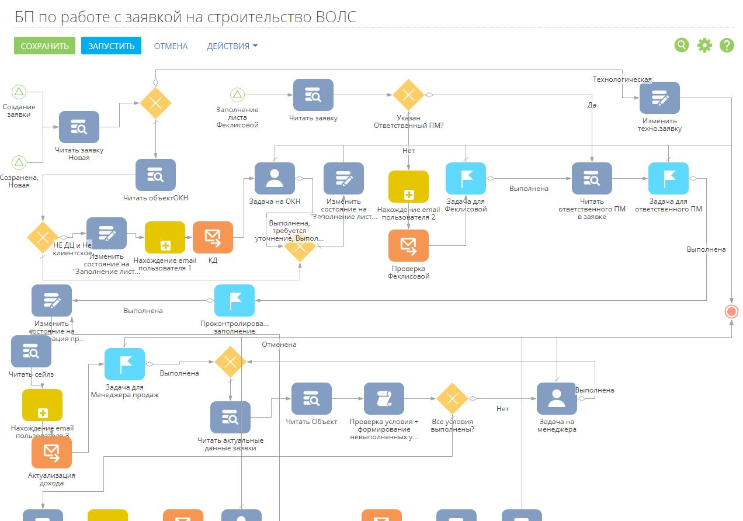

Slide 13
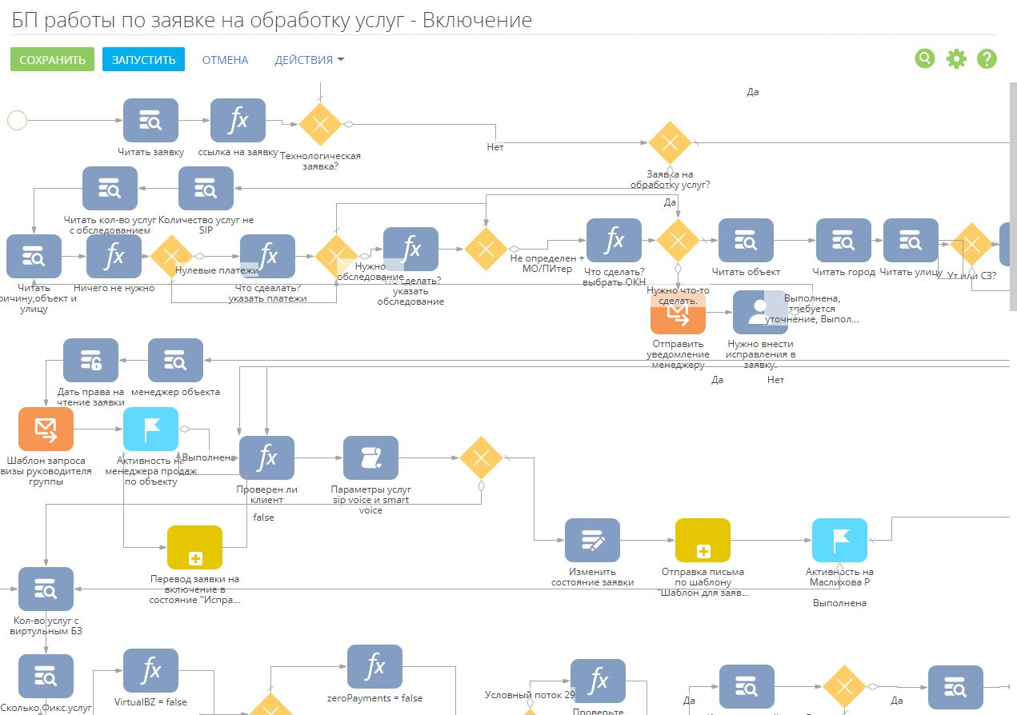

Slide 14
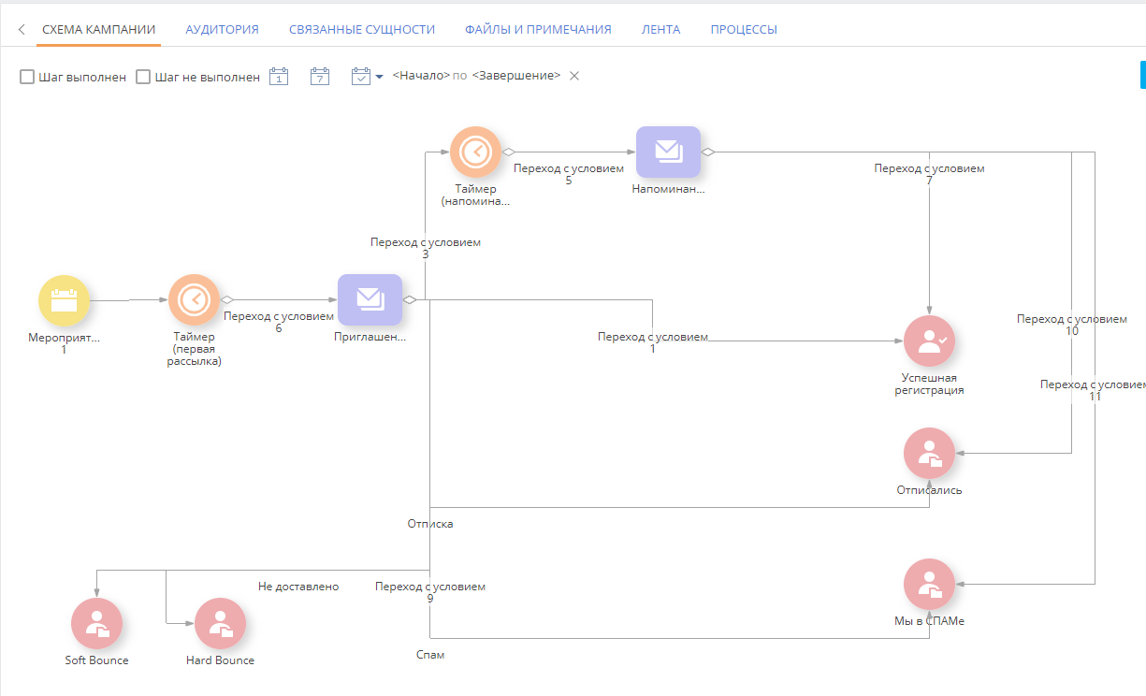

Slide 15
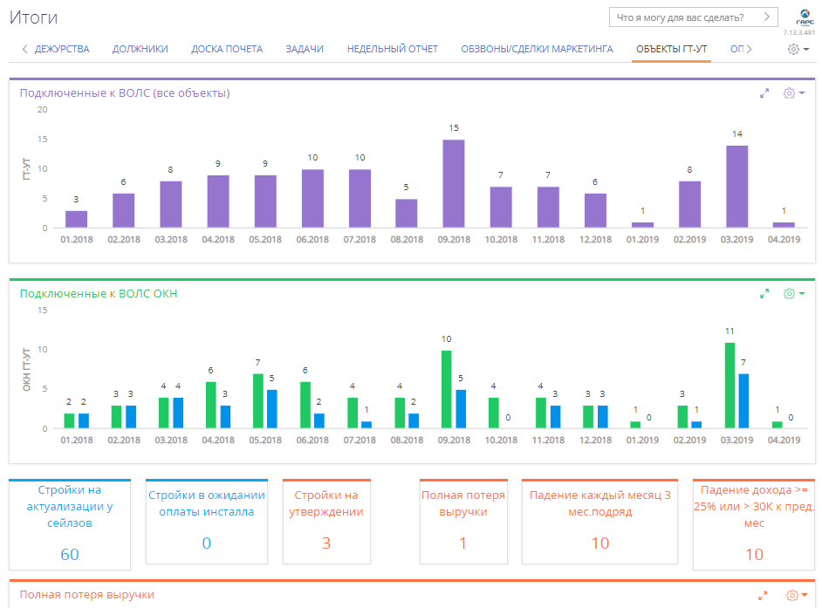

Slide 16
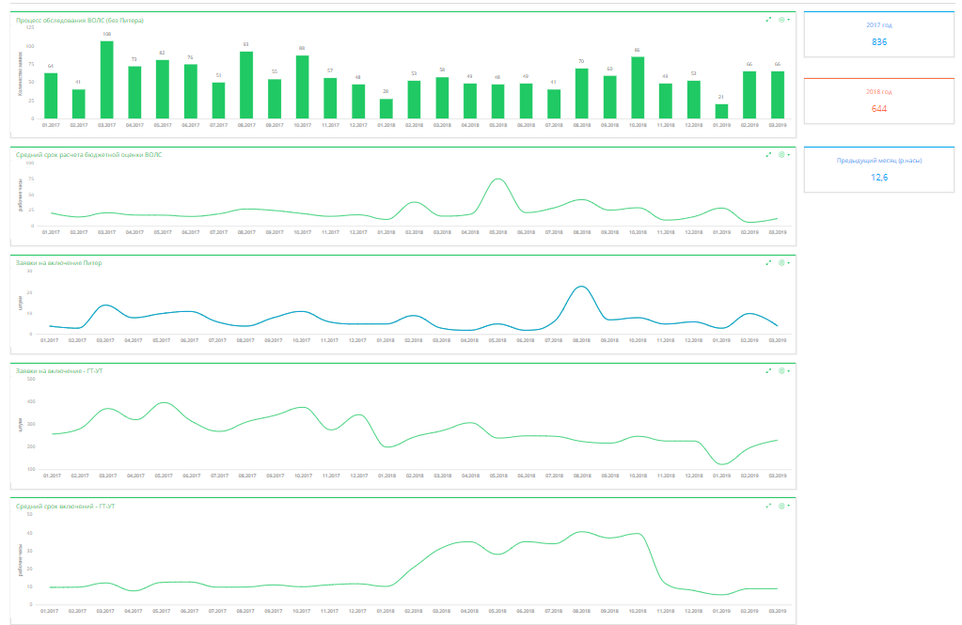

Slide 17
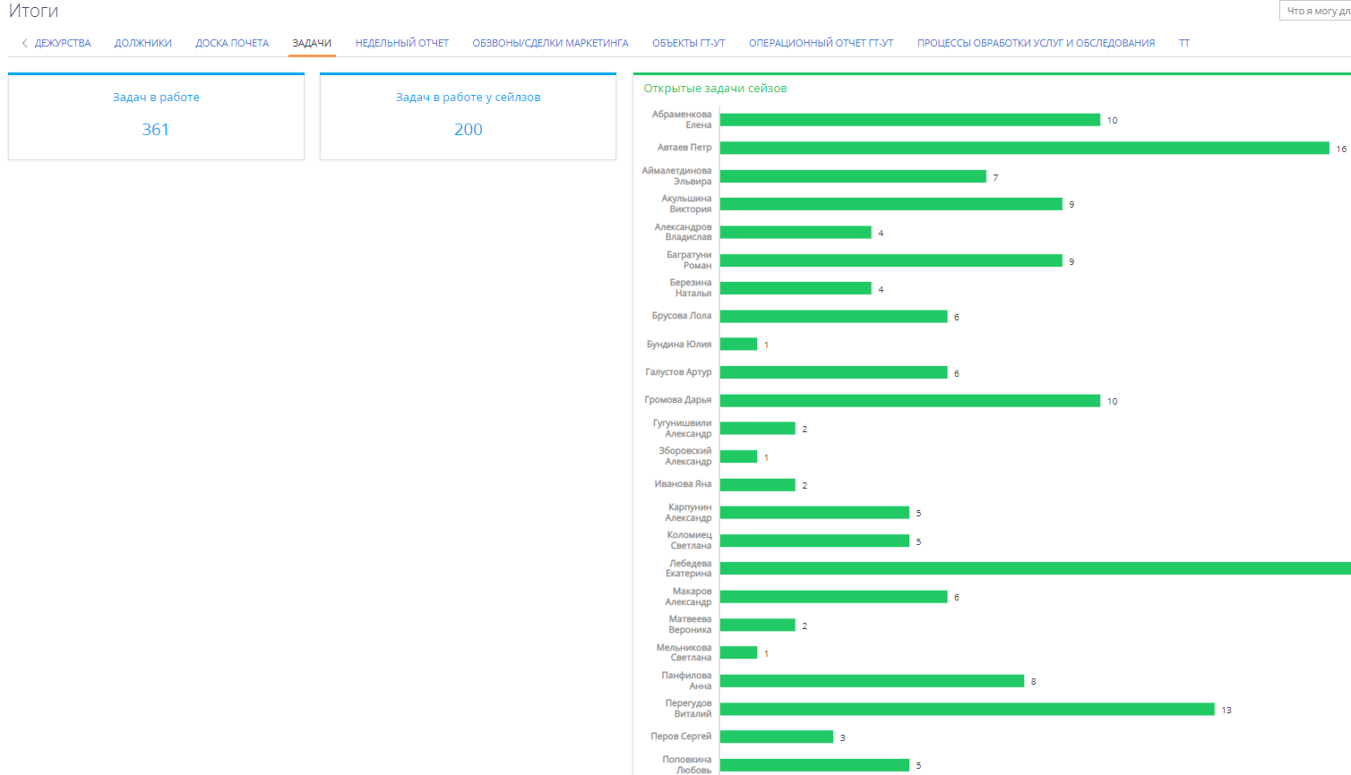

Slide 18
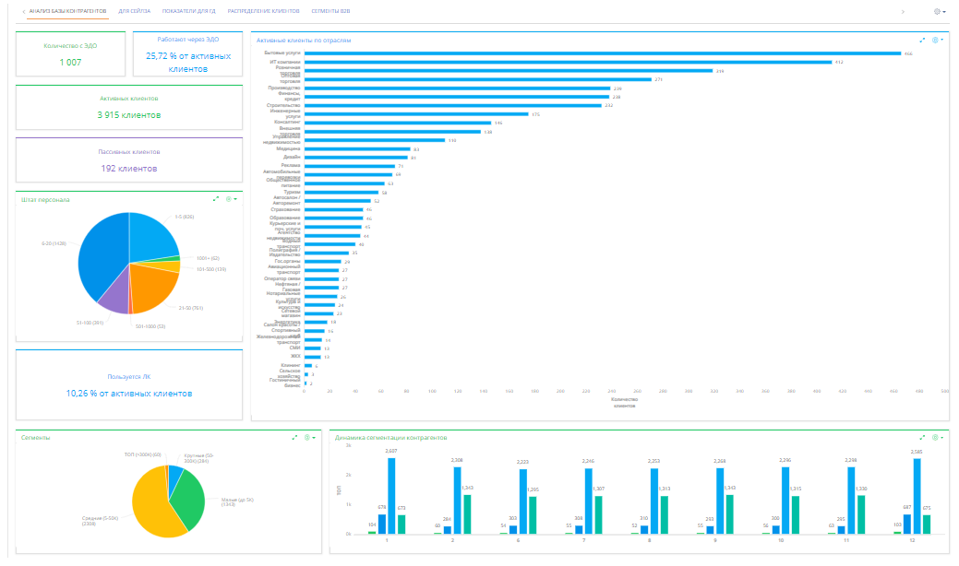

Slide 19
Будущее
Автоматизация заполнения бумажных форм БЗ из СРМ
Доработка процесса обследования возможности предоставления услуг в части разделения заявок на проработку по новым или существующим услугам
Изменение процесса обработки заявок в части переносов услуг с одного адреса на другой. Автоматизация простых включений ряда услуг при ряде условий без привлечения координаторов
Контроль заполнения обязательности полей в заявках на обследование
Процессы для автоматизации и контроля взаимодействия с ОКН. Перенести в СРМ и автоматизировать: запросы на заведение объекта с небольшой проверкой дублей, запросы на взаимодействие с собственниками и т.п.
Введение уровней сервисного обслуживания с соответствующим изменением процедуры работы технической поддержки
Автоматизация полноценного процесса тестирования
Автоматизация учета номерной емкости
Автоматизация процесса строек Питера, выделение его из процесса по стройкам ГТ-УТ
Автоматизация процесса переоформления всего клиента или части услуг через Коммерческие заявки с новым видом

Slide 20
Присоединяйтесь к нашему успеху!
www.garstelecom.ru
Москва +7 495 748 0099
Санкт-Петербург +7 812 635 8805

